Slide 1
BLAST – программа для поиска последовательностей из банка данных, похожих на данную

Slide 2
BLAST сравнивает входную последовательность с последовательностями в банке данных, ищет сходные участки и оценивает статистическую значимость находок.

Slide 3
Варианты алгоритма

Slide 4
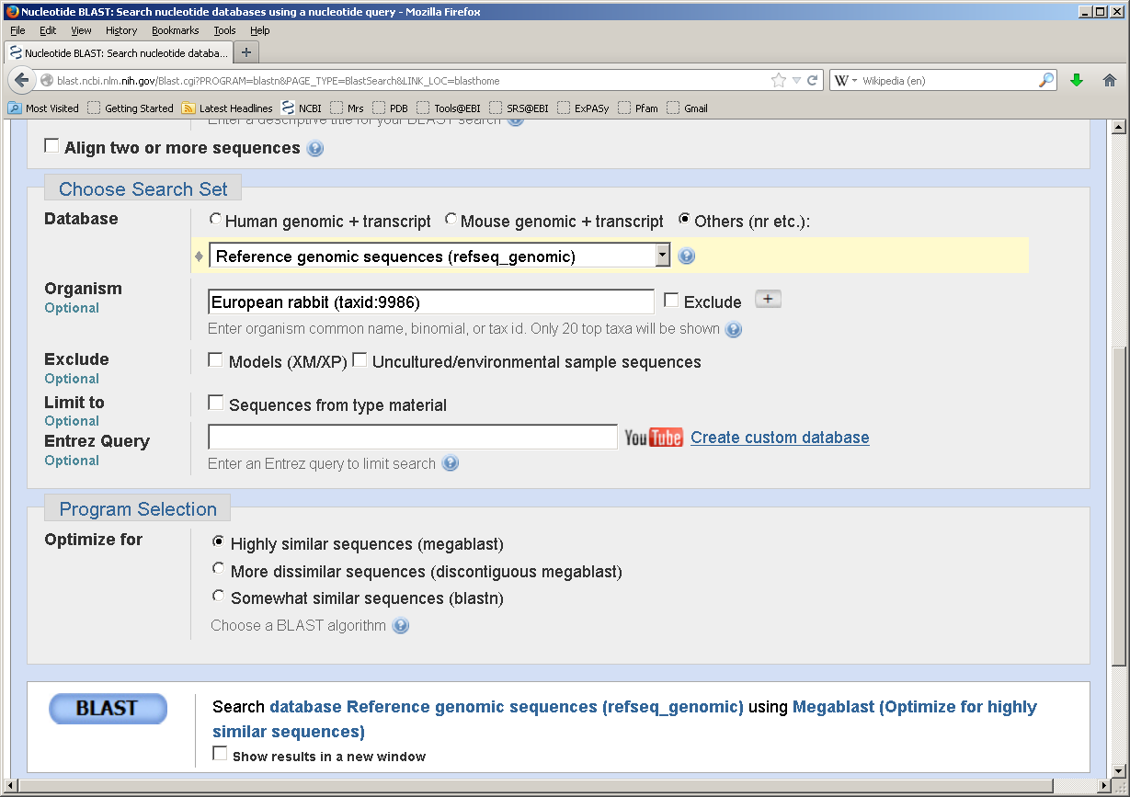
Выбор варианта BLASTN (по умолчанию стоит megablast)

Slide 5
Три вида blastn
Программа | Затравка | Цели
megablast | 28 нк | Очень близкие гомологи
discontiguous megablast | 11 нк | Близкие гомологи
blastn | 11 нк | Любые гомологи

Slide 6
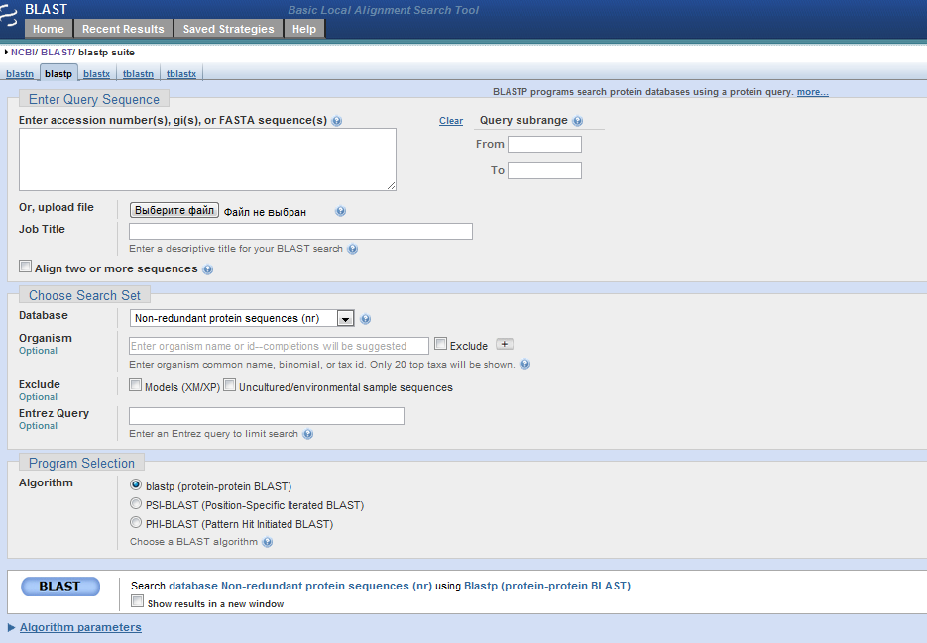
Интерфейс ввода данных http://blast.ncbi.nlm.nih.gov/
вводим последовательность
база данных
организм (если надо ограничить)
дополнительные параметры

Slide 7
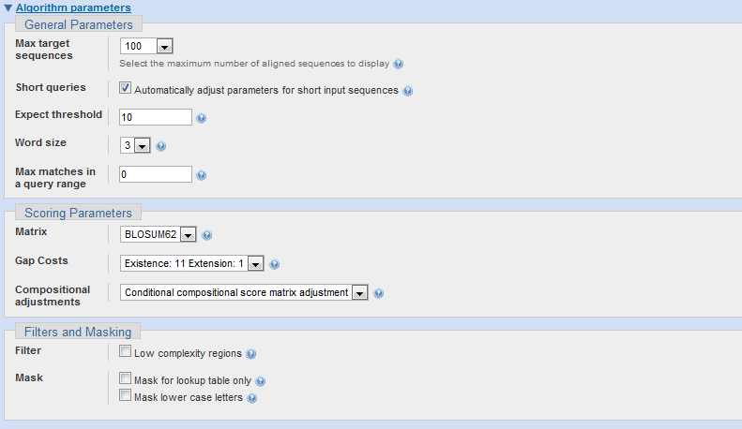
Дополнительные параметры
максимальный размер выдачи
порог на E-value
параметры выравнивания
борьба с «участками малой сложности»

Slide 8
Что выдает BLAST?
Набор последовательностей, сходных с входной последовательностью
Для каждой находки приведены:
E-value (“Expect”), Bit Score и Score
Процент идентичности, сходства (Positives) и пробелов (Gaps) в выравнивании
Локальное выравнивание
Информация о найденной последовательности

Slide 9
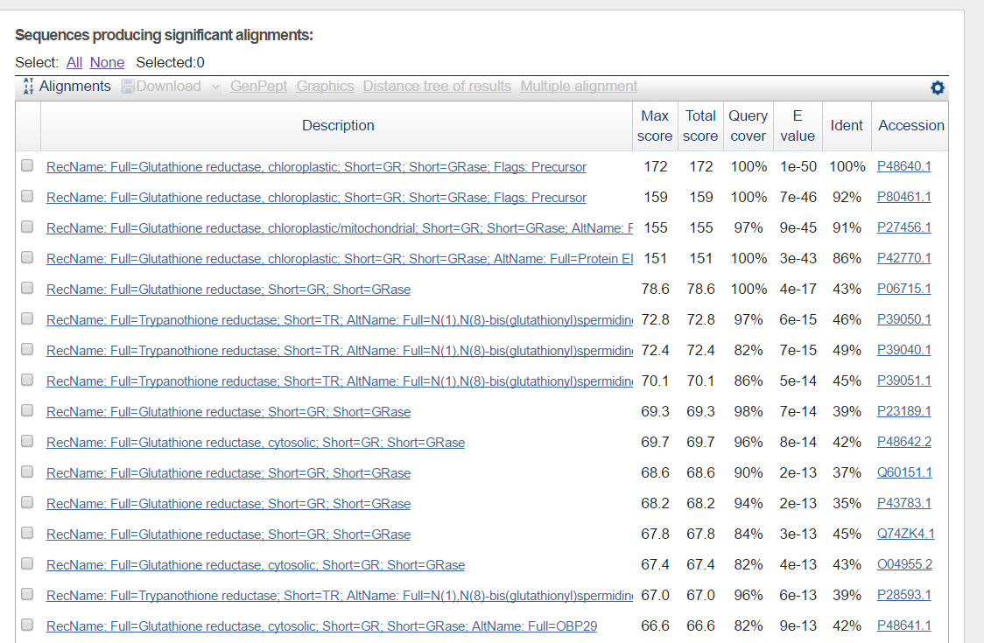
Список находок

Slide 10
Длина найденного белка
Length=129 Number of matches=1
Score = 78.6 bits (192), Expect = 9e-15, Method: Compositional matrix adjust.
Identities = 34/73 (47%), Positives = 50/73 (68%), Gaps = 0/73 (0%)
Query 17 YRLEEVQKHNNSQSTWIIVHHRIYDITKFLDEHPGGEEVLREQAGGDATENFEDVGHSTD 76
Y EEV +H W+I++ ++Y+I+ ++DEHPGGEEV+ + AG DATE F+D+GHS +
Sbjct 11 YTHEEVAQHTTHDDLWVILNGKVYNISNYIDEHPGGEEVILDCAGTDATEAFDDIGHSDE 70
Query 77 ARALSETFIIGEL 89
A + E IG L
Sbjct 71 AHEILEKLYIGNL 83
Вес в битах
Вес
E-value
Число сходных “букв”
Число символов гэпа
Число совпадений
Длина выравнивания

Slide 11
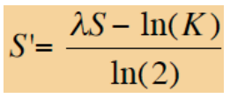
Вес в битах S’
S – обычный вес,
λ и K – коэффициенты, зависящие
от системы весов
Вес в битах отражает объём перебора , необходимый для получения случайно ОДНОГО выравнивания такого качества.
Согласно теории Карлина-Альтшуля, если вес в битах равен 30, то это значит, что надо перебрать 2³⁰ пар случайных фрагментов , чтобы пoлучить случайно их выравнивание с таким весом в битах.

Slide 12
E-value – показатель стат. значимости
E-value ≤ 0.0001 – можно считать достоверным результатом
E-value ≥ 1 – можно считать заведомо недостоверным результатом
Но это не закон. Возможны исключения
Математическое ожидание E числа случайных находок с весом X ≥ S легко вычисляется из формы для вероятности:
E = N/ 2^{S’}
Здесь N = n*m, где n – длина входной последовательности, m – суммарная длина последовательностей в области поиска.

Slide 13
Участок малой сложности
Ищем: белок P02929
если отключить “Compositional adjustments” и фильтр, то одной из находок будет:
в исходном белке имеется участок, содержащий очень много пролина и глутаминовой кислоты
Данное выравнивание не свидетельствует о гомологии, несмотря на хорошее значение E-value (10⁻⁹)

Slide 14
КОНЕЦ

